Slide 1
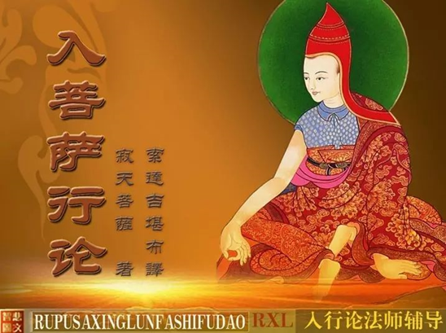
入行论148课
寂天菩萨 著
索达吉仁波切 宣讲
生西法师 辅导

Slide 2
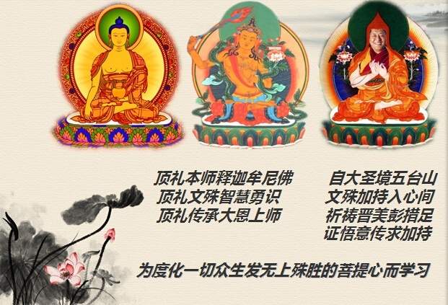
自大圣境五台山
文殊加持入心间
祈祷晋美彭措足
证悟意传求加持
顶礼本师释迦摩尼佛
顶礼文殊智慧勇士
顶礼传承大恩上师
为度化一切众生发无上殊胜的菩提心而学习

Slide 3
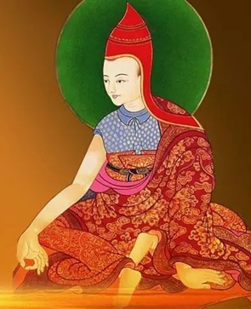
顶礼寂天菩萨
尽舍国政善开显
稀奇佛子行之理
弘扬佛陀教法者
寂天菩萨前顶礼

Slide 4
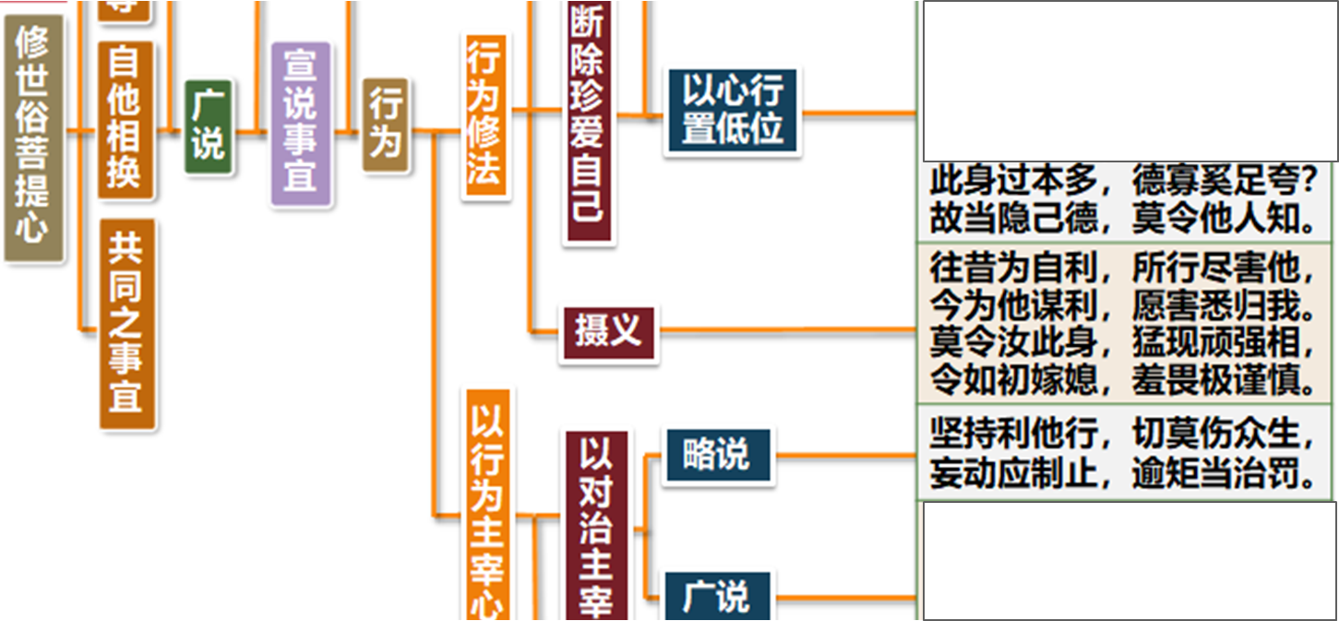
入行论147课科判

Slide 5
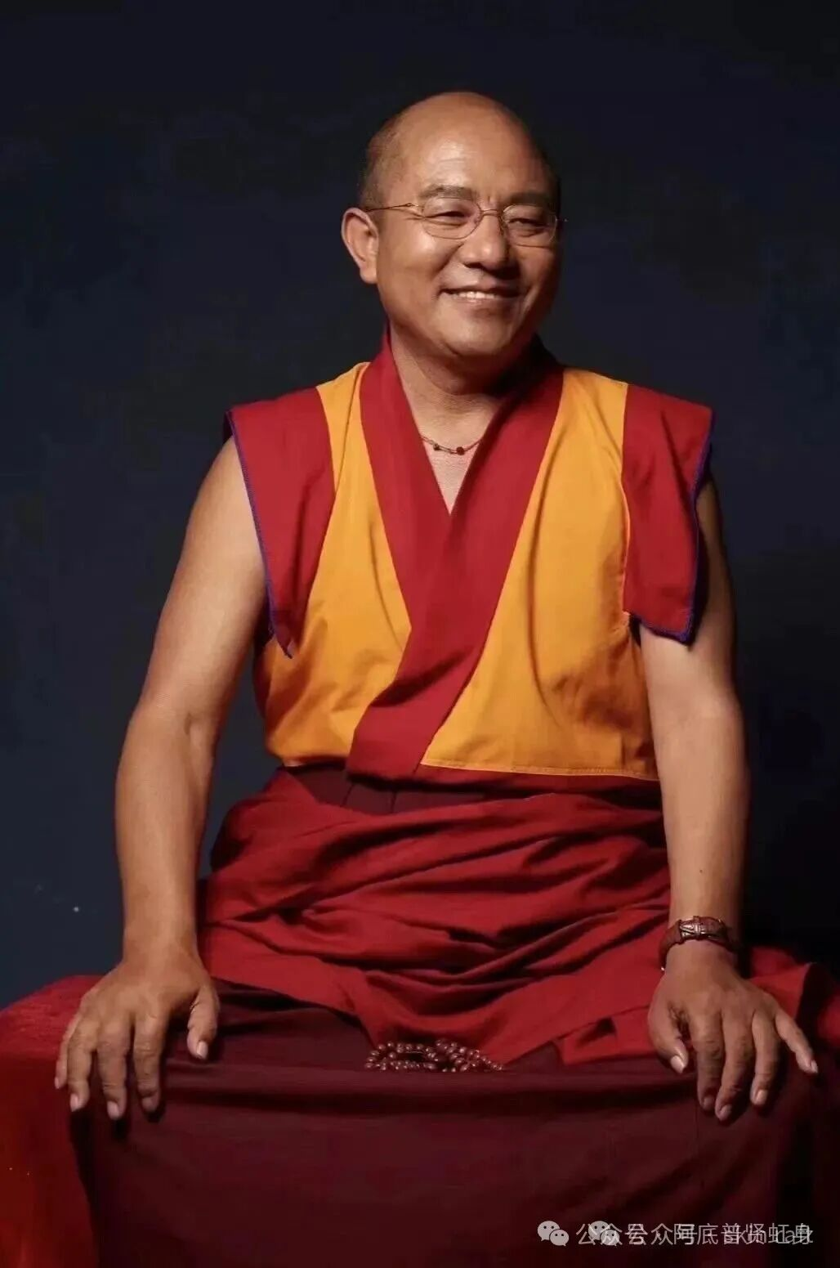
入行论·第148课
索达吉仁波切 宣讲
148课总义归摄
上一课我们学习了“以对治主宰”中的“略说”部分，本课学习此科判下的“广说”部分和“视为所断违品”中第一个颂词。要义归纳如下：
1.广说。
①以治罚对治。
②我今日已觉悟。
③作将自己出售给众生想。
2.视为所断违品。
思维不将我施于有情的严重后果。
皈 依

Slide 6
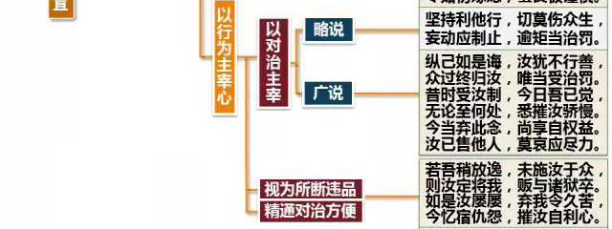
入行论148课科判

Slide 7
入行论·第148课
索达吉仁波切 宣讲
纵已如是诲，汝犹不行善，众过终归汝，唯当受治罚。
（颂词1）
消文释义
尽管这般谆谆教诲，如果“心”你仍旧屡教不改，不依此而行，那么将来一切罪过都必然归咎于你，到那时你也只能甘愿受惩罚而己。
本颂重点
重点1. 在没有受到治罚之前，我们应该做什么？
现在，在我们还没有受到种种治罚之前，应该响应诸佛菩萨的教言，配合诸佛菩萨的教诲来改变我们的心，行持善法。因为救度是两方面的事，一方面如果没有外在的佛菩萨和上师的加持、教言，我们自己也做不到；另一方面如果只有他们努力，而我们根本不配合，他们也拿我们没有丝毫办法。两方面的因缘具足之后，我们逐渐就会得到救度。现在的情况是：一方面佛菩萨已经出现世间度化众生，通过大悲心来勾召、摄受我们，已经给我们宣讲了殊胜的教言，讲到了自他平等、自他相换，通过温和的方式已经给你做了很多教诲，这是他们做的事情；第二方面，我们自己应该做的事，就是要生起信心，经常祈祷、听法，或是配合诸佛菩萨的教言去改变自己，如果是一个利根者，他听到这个教言后，觉得自己的确应该转变，而且转变的方法也可以掌握，转变的最后结果也是可以获得的。
皈 依

Slide 8
入行论·第148课
索达吉仁波切 宣讲
纵已如是诲，汝犹不行善，众过终归汝，唯当受治罚。
（颂词1）
善法在这个地方主要是指相合大乘的利他行为，有相的善法，如磕头、念经、转绕、作供养；无相的善法，像入于禅定或安住于中观的境界中。
重点2. 如果我们不依此而行，这个过失到底在于谁？
身体是无情法，并不是过失的来源，最主要的祸害就是这颗狂妄的心。无始以来它没有正知正念，贪爱自己、伤害别人，就像没有调教过的孩童一样非常野蛮。
重点3. 倘若我们的心还一如继往这样下去，定将受到什么样的治罚？
“治罚”的意思可以从多方面去理解：一方面修行者如果发现身心不配合，老是生起妄念、烦恼，就要惩罚自己的身体和心。比如有些修行人当烦恼比较粗猛，念头比较多的时候，他就会用棍子打自己、扇自己耳光或者几天不吃饭，等生起善行之后才做奖励。还有一种理解，如前面讲到所有过失、整个轮回中的痛苦你必须要承受，也就是即生的痛苦、来世的痛苦，以及各种各样的烦恼痛苦都要你执迷不悟的心来承受，这也是一种治罚。
皈 依

Slide 9
入行论·第148课
索达吉仁波切 宣讲
纵已如是诲，汝犹不行善，众过终归汝，唯当受治罚。
（颂词1）
教证公案
引用宋朝名将岳飞深知“玉不琢，不成器”的道理，严格要求自己的孩子。
2. 无垢光尊者在《如意宝藏论》中所说，应像饥渴者遇到饮食般，对行持善法有一种渴求心。
3. 引用《百喻经》中的公案，有个愚笨的人口渴了，遇到清澈的河水却呆呆的望着不喝，旁人问为什么，他的回答：“河水这么多，我怎么喝得完呢？”这个故事说明外道和不学佛的人认为佛法高深莫测，自己不能守所有的戒律，所以不敢学佛。
4. 《水木格言》云：“诸法纵难知全，少知亦得大利，江河虽难全饮，少饮亦能解渴。”
5. 无垢光尊者在《如意宝藏论》中说：“我们平时应该想，自己是入了大乘佛法的修行人，与其他是完全不同的。”
皈 依

Slide 10
入行论·第148课
索达吉仁波切 宣讲
昔时受汝制，今日吾已觉，无论至何处，悉摧汝骄慢。
（颂词2）
消文释义
如果想：实在做不到这样。由于你这颗心只求自利，使我一败涂地，当时是未见到罪过的以前，并非是见到你是罪魁祸首的此时，现在我已发现你的本性与罪过，因此无论你去往何处，我一定要让你无处可去，将你自私自利的所有骄傲摧毁无遗。
本颂重点
重点1. 我今日觉悟了什么？
①过去虽然每个在轮回中的众生都有佛性，但是我们心中大乘利他的种性没有苏醒，这是内在的因缘不具足；没有遇到殊胜的大恩上师，没有听到过殊胜的大乘教法，则外在的因缘也不具足，因此遭受过无量痛苦。
②现在学习了大乘佛法、依止了上师、了知取舍之后才明白一切痛苦和祸害的根源就是我执烦恼——萨迦耶见。从此以后，无论你这颗心去哪里，就算是天涯海角，我也不会让你随心所欲到处造恶业，让我无辜地遭受痛苦。
皈 依

Slide 11
入行论·第148课
索达吉仁波切 宣讲
昔时受汝制，今日吾已觉，无论至何处，悉摧汝骄慢。
（颂词2）
重点2. 如何摧毁骄慢？
骄慢是觉得自己了不起的贡高我慢，理解得更深一点，就是对自我的执著。这是一种前进的障碍，如果傲慢心不摧毁，信心是不可能产生的，信心没有产生的话，连佛教的门都没有入。
粗暴治罚的方式或者摧毁骄慢的方式和世间的其他方法是不一样的，世间方法可能是通过打击或其他方式来摧毁，但在大乘中大概有两种方式摧毁骄慢：第一种方法就是修持利他心，修持他爱执，通过修持他爱执来摧毁我爱执。第二种最根本、最厉害、最暴力的方法，就是般若空性，通过最有力的般若空性来摧毁相续中的我慢、骄慢。如果了知一切万法都是空性、无自性的，则可以平息一切执著。虽然平息了一切的分别念和执著，但是利益众生的心或者获得佛果的心还会越来越清净，越来越增长，所以最有力的是般若空性。
皈 依

Slide 12
入行论·第148课
索达吉仁波切 宣讲
昔时受汝制，今日吾已觉，无论至何处，悉摧汝骄慢。
（颂词2）
教证公案
1.《入中论》云：“若见我我所皆空，诸瑜伽师得解脱”。
2. 临济禅师与弟子讲法时，有人问“请告诉我，我是谁？”禅师让此弟子闭起眼睛走了一个来回，喝道：“是谁在问‘我是谁’？”以此那个弟子当下开悟。
3. 米拉日巴在大鹏山洞里修行时，出洞拾柴回来刮起了大风，手抱住柴顾不上衣衫，顾衣衫手不能抱柴。随即他自语道：“风啊，你要喜欢吹走我的衣服，你就吹走吧；你要喜爱我的木柴，你就卷走吧！”说毕，坐在地上入于大手印的禅定。
4. 龙猛菩萨在《菩提心释》中所说，内心不断发起利他的心，实际上也是在利益众生。
5. 古希腊的哲学家苏格拉底，每当人们赞叹他的学识渊博、智慧超群时，他总是说：“我唯一知道的就是我自己的无知。”
6. “力学之父”牛顿，他对人说：“我只像一个在海边玩耍的小孩子，有时很高兴地捡到一颗美丽的石子，但真理的大海还没有发现。”
7 .扬名于世的音乐大师贝多芬，谦虚地说自己“只学会了几个音符”。
皈 依

Slide 13
入行论·第148课
索达吉仁波切 宣讲
今当弃此念，尚享自权益，汝已售他人，莫哀应尽力。
（颂词3）
消文释义
如今你必须放弃“我应有自己的权益”这一念头，我已将你出售给他众，因此要无有厌倦竭尽全力饶益其他众生。
本颂重点
为什么要作将自己出售给众生想？因为：
1. 自私自利的心啊，我已反复教诫过你放弃自利，但你一直不肯听，所以我不得不采用强制手段，将你卖给别人，让你不得不老老实实地听别人使唤。
2. 自私自利之心是一切痛苦的根源，一定要舍弃；
3. 如果学佛只是为了自己幸福、自己快乐，学再多的大乘佛法也没有用，大乘的精华义就是菩提心，而自私自利心与菩提心是直接相违的，所以一定要摒弃。
4. 我曾以诸佛菩萨为证人，宴请三界无量众生为宾客，在他们面前把你布施出去了，因此今后你一定要为别人服务。
皈 依

Slide 14
入行论·第148课
索达吉仁波切 宣讲
今当弃此念，尚享自权益，汝已售他人，莫哀应尽力。
（颂词3）
教证公案
1. 上师列举了学院一个女众，在学院的时候，天天请假，说自己的身体不好，想回去修养。回去之后，又说心情不好，想回学院，而且这样不是一次两次，所以修行人出尔反尔、反复无常是不行的。
2. 《吃亏是福》中说，湖南一个贫穷家庭里有两个女儿同时在读高中。两姐妹同时高考都考上了大学，姐姐看到家里的窘况，把自己的录取通知书藏起来，说没考上，而让妹妹去读。当家人发现这一切的真相时，大家被这种高尚行为深深感动了，媒体上纷纷赞叹她。
3. 《大智度论》中说，有些圣者在布施眼睛时，也有退失信心的现象存在。所以大家最需要注意的是，看自己的道心坚不坚定。
皈 依

Slide 15
入行论·第148课
索达吉仁波切 宣讲
若吾稍放逸，未施汝于众，则汝定将我，贩与诸狱卒。
（颂词4）
消文释义
假设我随心所欲放逸无度，没有把你施予一切有情，那么你一定将我卖给地狱的狱卒们。
本颂重点
重点1. 不把我施于众生会有什么后果？
假设我有稍许放逸，觉得自私自利在某种程度上也许对自他有利，而没有把你施予一切众生，那么你一定会执著自利而造恶业，最终将我出卖给地狱狱卒。
重点2. 为什么稍许放逸就会有下地狱的严重后果？
因为凡夫众生的自我爱执习气十分顽固，一般人虽然入了佛门，闻思过教理，也相似地修习过一些对治法，然而这种习气并没有那么好调伏。自己只要稍有疏忽，失去了正知正念，它便要重新恢复，仍然执爱自我，而不愿利益他人。在这种恶习迷惑下造业，其后果十分可怕，在不知不觉中，这种恶心便会将我们出卖给地狱狱卒，令自己饱受长劫痛苦煎熬。所以，对这狡诈恶毒心念，明智者应先下手为强，赶先一步将它卖出去，不给它造罪机会，以免它使自己造业堕落，毫无意义地感受着三恶趣痛苦。
皈 依

Slide 16
入行论·第148课
索达吉仁波切 宣讲
若吾稍放逸，未施汝于众，则汝定将我，贩与诸狱卒。
（颂词4）
教证公案
1. 《烟酒杀生过患》里一个公案：印度有位外道国王名哲坚，由于他酷爱食用血肉，以此果报，最后堕入金刚地狱中。阿难尊者目睹后，询问佛陀其中原由，佛陀说：“他生前危害过无量众生，这是他的异熟果报。”阿难尊者为那人放生，使他从金刚地狱中解脱出来。
2. 佛经中有个公案说：“一个人死了之后，灵魂出来鞭打自己的尸体。有神通的人一看，原因是这个身体生前造恶业，死后即将堕入恶趣，所以他的灵魂出来打他。”
3. 龙猛菩萨云：“谁能善观察，身语意诸业，知利自他已，恒行即智者。”
4. 龙猛菩萨说，恒时行持善法，始终观察三门不造恶业，这就是智者。
5. 克珠杰晚年时，觉得自己的生命犹如秋天的白云，若不赶快用之于善法，以后不可能再得到了，于是终年在山上闭关。
6. 无垢光尊者曾说，春天的时候，千万不要错过播种的机会；秋天的时候，千万不要错过收割的机会，同样，我们得到人身的时候，造成不要错过利益众生、断除我执的机会。
皈 依

Slide 17

入行论·第148课
索达吉仁波切 宣讲
思 考 题
1.有些人专门用固定的时间修持善法，没有时间就不修了，这样做有哪些弊端？怎么做才是正确的？并以公案、教证进行说明。

Slide 18
入行论·第148课
索达吉仁波切 宣讲
思 考 题
2.强力摧毁自利心的手段，在世俗和胜义中分别是什么？你觉得哪一种更适合你？

Slide 19
入行论·第148课
索达吉仁波切 宣讲
思 考 题
3.请以世间比喻来说明，发了菩提心以后不能轻易反悔。你还有更好的比喻吗？

Slide 20
入行论·第148课
索达吉仁波切 宣讲
思 考 题
4.假如对自己的妄心手下留情，则将导致什么样的后果？应该用什么方法把它断除？

Slide 21

回 向
所南德义檀嘉热巴涅
托内尼波札南潘协将
杰嘎纳其瓦隆彻巴耶
哲波措利卓瓦卓瓦效
文殊师利勇猛智 普贤慧行亦复然
我今回向诸善根 随彼一切常修学
三世诸佛所称叹 如是最胜诸大愿
我今回向诸善根 为得普贤殊胜行
生生世世不离师 恒时享用胜法乐
圆满地道功德已 唯愿速得金刚持

